Slide 1
Научно-исследовательская и проектная работа со студентами
Руководитель - Черняк Татьяна Владимировна,
к.соц.н., доцент кафедры управления персоналом

Slide 2
Сфера научных интересов
Компетентностный подход в сфере управления персоналом и кадровой работы на государственной службе
Социальные конфликты (конфликт интересов) и механизмы их урегулирования
Формирование инновационных компетенций управленческих кадров

Slide 3
Научно-исследовательская и проектная работа
2002—2004г. - научный руководитель Международного Европейско-Американского проекта «Внедрение альтернативных методов разрешения социальных конфликтов в практику деятельности государственных служащих» по гранту NASPAA-NISPAcee.
2006г. - руководитель команды научно-исследовательской работы (НИР) на тему: «Оценка эффективности стажировки преподавателей в органах государственной власти и местного самоуправления: опыт и перспективы»
2008-2009г.– научный руководитель проекта по внутреннему конкурсу научно-исследовательской работы со студентами (НИРС) СибАГС на тему: «Формирование профессиональных компетенций HR-менеджера»
2008г.- НИР «Конфликт интересов на государственной гражданской службе» (совместно с Хансом Ригером, экспертом NISPAcee)
2009г.- победитель конкурса научно-исследовательских работ СибАГС на тему: «Социальные конфликты в сфере государственного управления и на государственной гражданской службе».

Slide 4
Научно-исследовательская и проектная работа
2009-2010 г.г.-руководитель НИР на тему: «Оценка эффективности подготовки выпускников вуза работодателями и выпускниками»
В 2010 г. – руководитель трех научно – исследовательских работ студентов - победителей Открытого Всероссийского конкурса научных работ студентов вузов.
2010–2012 г.–научный руководитель команды проекта по гранту Правительства НСО «Создание Центра развития инновационных компетенций (ЦРИК) для формирования молодежного кадрового резерва для государственной службы и местного самоуправления» в СибАГС.
2011 г. – Большая Золотая медаль выставки «УЧСИБ-2011» (г. Новосибирск) за научно-исследовательский проект «Технология проектного обучения как средство формирования профессиональных компетенций студентов и выпускников СибАГС» в течение 10 лет.
2011г. - победитель конкурса НИРС СибАГС по руководству научно-исследовательской работой студентов на тему: «Формирование научно-исследовательских компетенций студентов вуза».

Slide 5
Научно-исследовательская и проектная работа
2012г. - победитель внутреннего конкурса НИР СибИУ РАНХиГС на тему: «Формирование профессиональных компетенций выпускников: принципы, подходы, технологии».
2012, май - руководитель 4 студенческих команд проектов в 4 номинациях конкурса «Практики карьеры» РАНХиГС и дипломант конкурса в номинации «Бренд Центра карьеры».
2013г., октябрь – руководитель команды- победителя конкурса НИР среди сети филиалов РАНХиГС на тему «Формирование инновационных компетенций молодежного кадрового резерва студентов: принципы, подходы, технологии»
2014г., июнь - призер конкурсов проектов РАНХиГС в номинациях «Практики карьеры» и «Образовательные инновации».

Slide 6
Студенты - участники всех этих научно-исследовательских и прикладных проектов
Студенты участвуют во всех перечисленных мною научных проектах как менеджеры студенческих команд и исполнители проектов, ежегодно презентуя результаты исследований на научных конференциях и получая призовые места, дипломы и грамоты.
Далее – краткий фотоотчет об участии студентов в научных проектах Черняк Татьяны Владимировны

Slide 7
Проект Центр развития инновационных компетенций (ЦРИК)
Служба содействия
занятости и трудоустройству
студентов СибИУ РАНХиГС

Slide 8
Команда ЦРИК:
Руководитель - Черняк Татьяна Владимировна, к.соц. н., доцент кафедры управления персоналом; начальник отдела организации практики студентов, трудоустройства и связи с выпускниками; руководитель Службы содействия занятости студентов и трудоустройства выпускников; руководитель ЦРИК и Школы молодежного кадрового резерва студентов СибИУ РАНХиГС;
Преподаватели:
Аверченко Л.К., к. филос.н., профессор кафедры управления персоналом;
Богдан Н.Н., к. соц.н., доцент кафедры управления персоналом;
Алферов В. М. к.эк.н., доцент
Доронина И.В., к.псих.н., психолог проекта
Консультанты:
Малышев А.Ю., профессор кафедры политических наук и технологий;
Беленко М. П., старший преподаватель кафедры политических наук и технологий;
Рычагова О.Е., доцент кафедры гражданского права и процесса – консультант по вопросам трудового права;
Балыкина Ю.С., аспирантка СибИУ РАНХиГС
Участники ЦРИК:
Студенты 5 курса:
Дуплина Ольга Александровна – гр. 08114,
Дармешкина Александра Владимировна – гр. 08114,
Литвиненко Ольга Анатольевна – гр. 08114,
Лупова Евгения Анатольевна – гр. 08114,
Петрова Дарья Павловна – гр. 08114,
Федюшкина Мария Сергеевна – гр. 08114,
Студенты 4 курса:
Волкова Алена Викторовна – гр. 09118,
Мурашова Арина Викторовна – гр. 09118,
Новикова Варвара Вячеславовна – гр. 09117,
Рогаченко Ксения Олеговна – гр. 09119,
Рябинова Екатерина Константиновна – гр. 09119,
Середина Кристина Сергеевна – гр. 09118,
Цаца Юлия Сергеевна – гр. 09135, Цепаева Анастасия Николаевна – гр. 09117,
Язовских Кира Андреевна – гр. 09117,
Катаев Илья Васильевич - гр. 09134,

Slide 9
Центр развития инновационных компетенций СибИУ РАНХиГС
Основные результаты
деятельности команды студентов научно-исследовательского проекта ЦРИК

Slide 10
Сайт – полностью разработан командой проекта
Центр развития инновационных компетенций СибИУ РАНХиГС
Подготовлены материалы раздела «Консультации» по всем направлениям

Slide 11
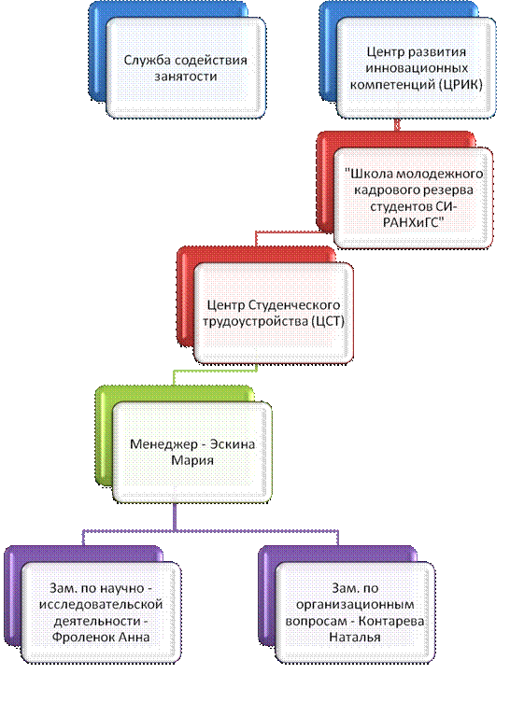
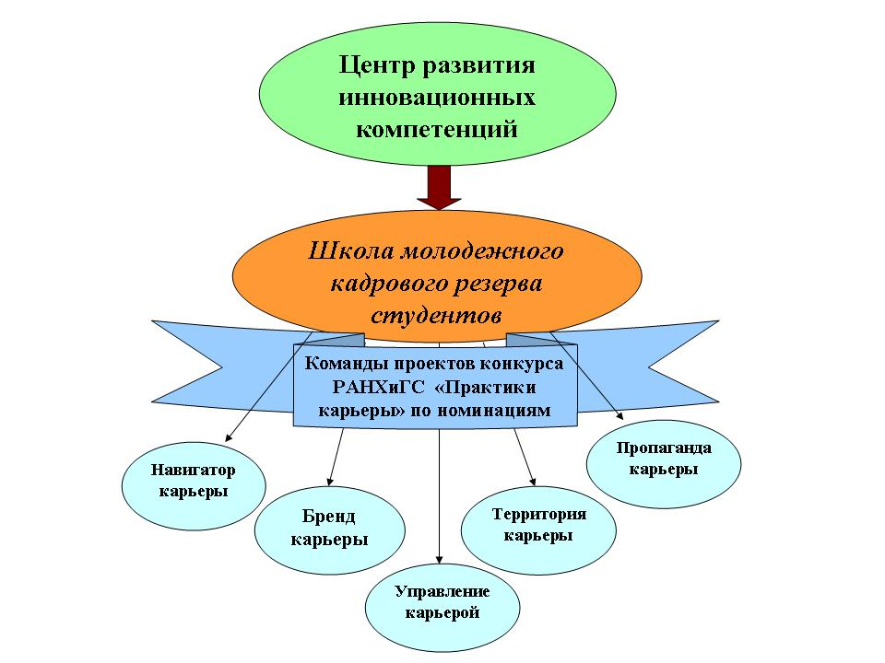
Наглядно представлена структура команды ЦРИК
Центр развития инновационных компетенций СибИУ РАНХиГС

Slide 12
Новая вкладка «Международное сотрудничество»
Центр развития инновационных компетенций СибИУ РАНХиГС

Slide 13
Создана форма «Ленты новостей»
Центр развития инновационных компетенций СибИУ РАНХиГС

Slide 14
Информация «Проекты для молодежи и студентов»
Центр развития инновационных компетенций СибИУ РАНХиГС

Slide 15
Создано оформление и содержание информации Службы содействия занятости и трудоустройству студентов СибИУ РАНХиГС
Центр развития инновационных компетенций СибИУ РАНХиГС

Slide 16
Новая вкладка «Школа «Технология успешного трудоустройства»
Центр развития инновационных компетенций СибИУ РАНХиГС

Slide 17
Вкладка Проект «Уникальный ресурс Сибири»
Центр развития инновационных компетенций СибИУ РАНХиГС

Slide 18
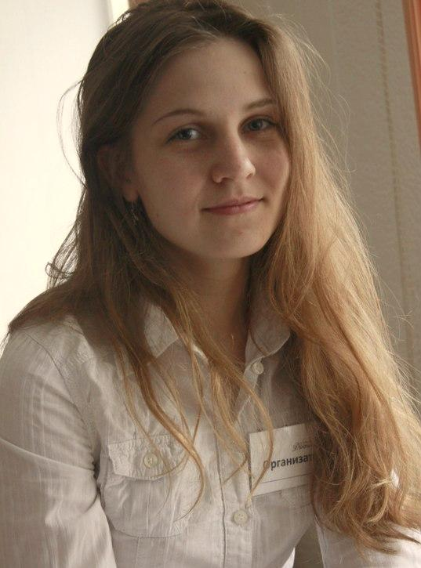
Бренд Центра карьеры
Центр развития инновационных компетенций СибИУ РАНХиГС
Рябинова Екатерина Рогаченко Ксения
4 курс, 4 курс,
Связи с общественностью
Создали бренд Центра карьеры ( ранее - Службы содействия занятости и трудоустройству студентов СибИУ РАНХиГС)
Заняли 2 место
в конкурсе РАНХиГС в 2012-2013 г.г.

Slide 19
Бренд Центра карьеры
Центр развития инновационных компетенций СибИУ РАНХиГС
52% - студентов выбрали этот логотип и слоган!
«Укажем верный путь!»

Slide 20
Центр развития инновационных компетенций СибИУ РАНХиГС
Бренд Центра карьеры: буклет

Slide 21
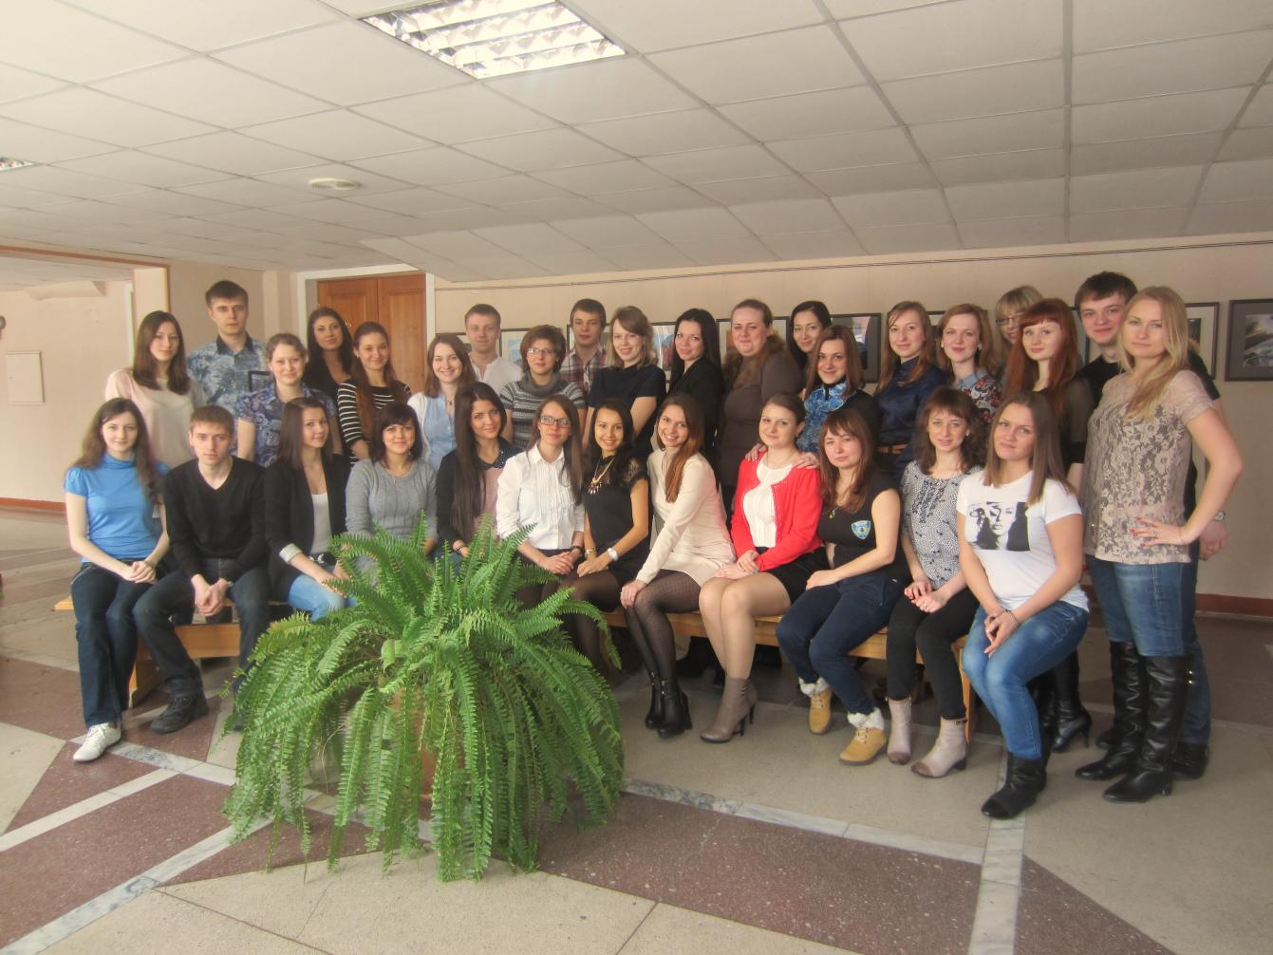
Центр развития инновационных компетенций СибИУ РАНХиГС
Профориентация
Участники волонтерского движения – студенты 3 и 4 курса специальности «Управление персоналом», проводят научные профориентационные исследования в школах города после обучения психологом Центра развития профессиональной карьеры Новосибирской области
Участники команды: Кизюн А., Семенюк И., Бескровная А., Перелыгина И., Шик Г., Ведерникова В., Королькова Т., Базалей К., Недзелюк К., Москвина Е., Герцель А., Михальчук П., Кулагин А.

Slide 22
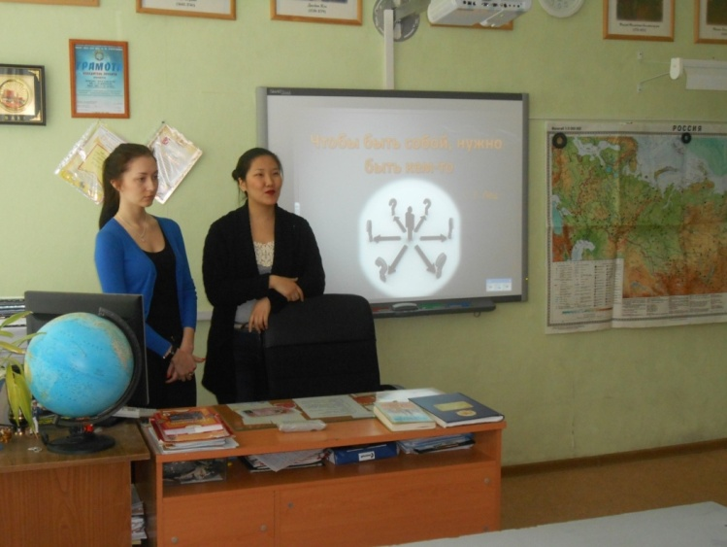
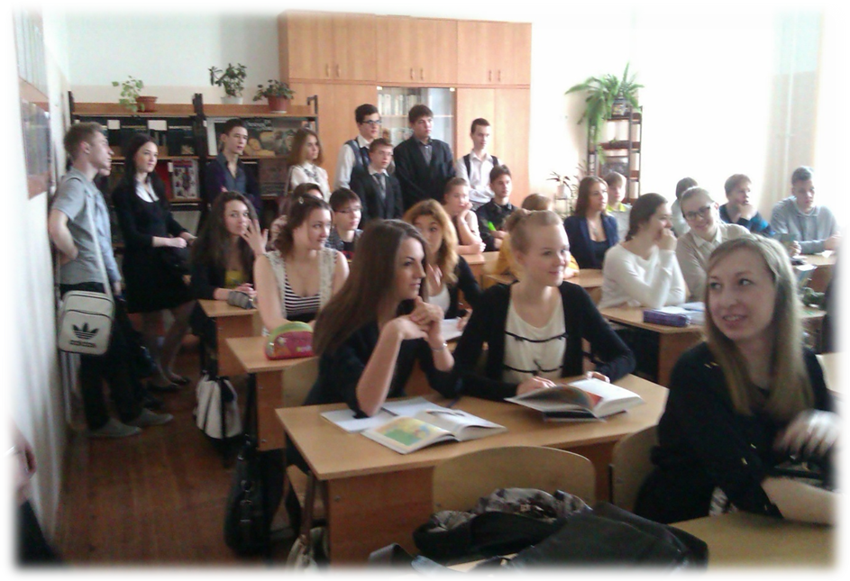
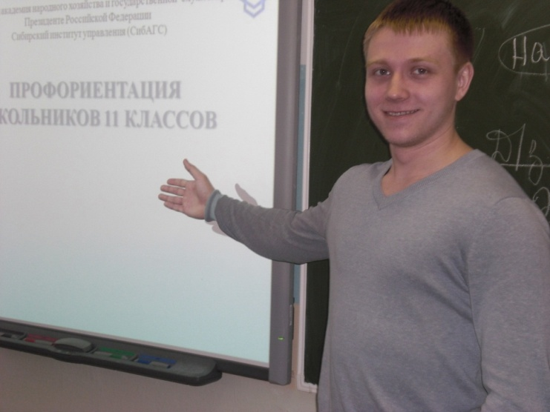
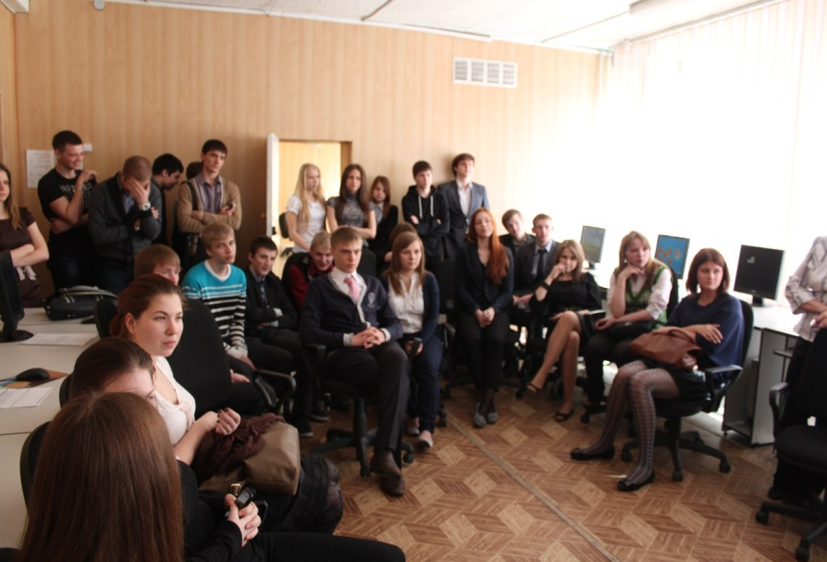

Slide 23
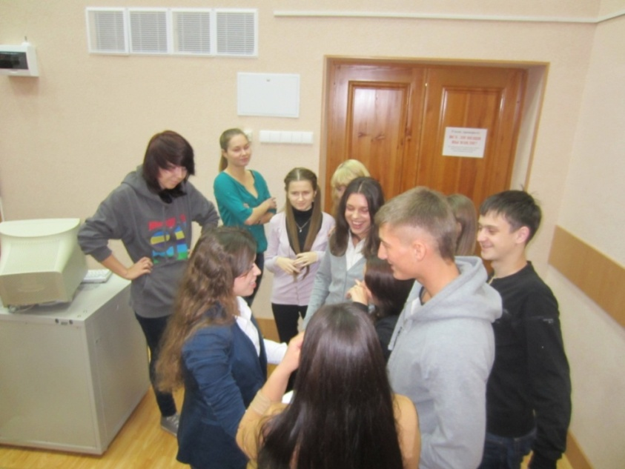
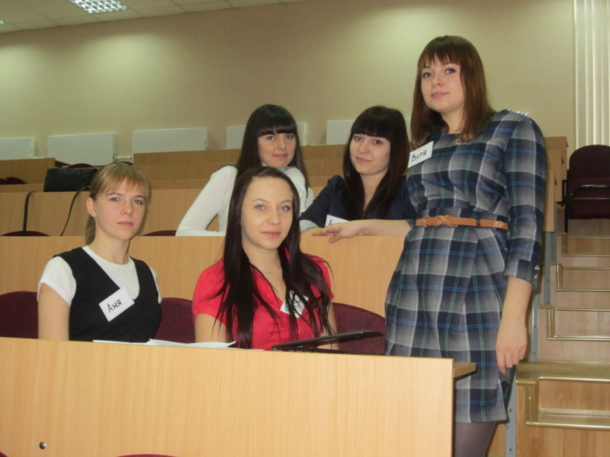
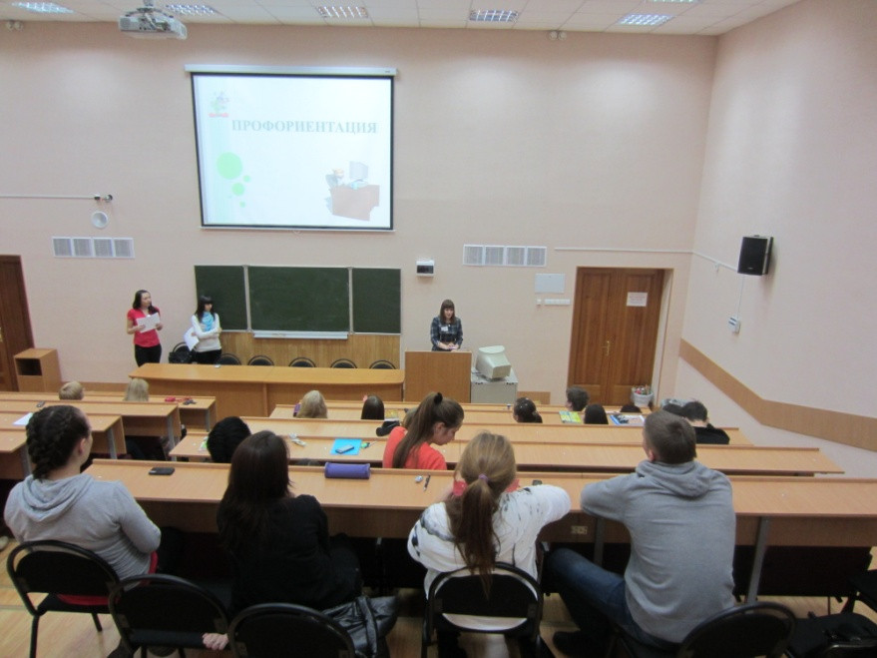
Профдиагностика студентов 1 курса :
мы изучаем их профпригодность к профессии, проводим с ними профориентационные деловые игры.

Slide 24
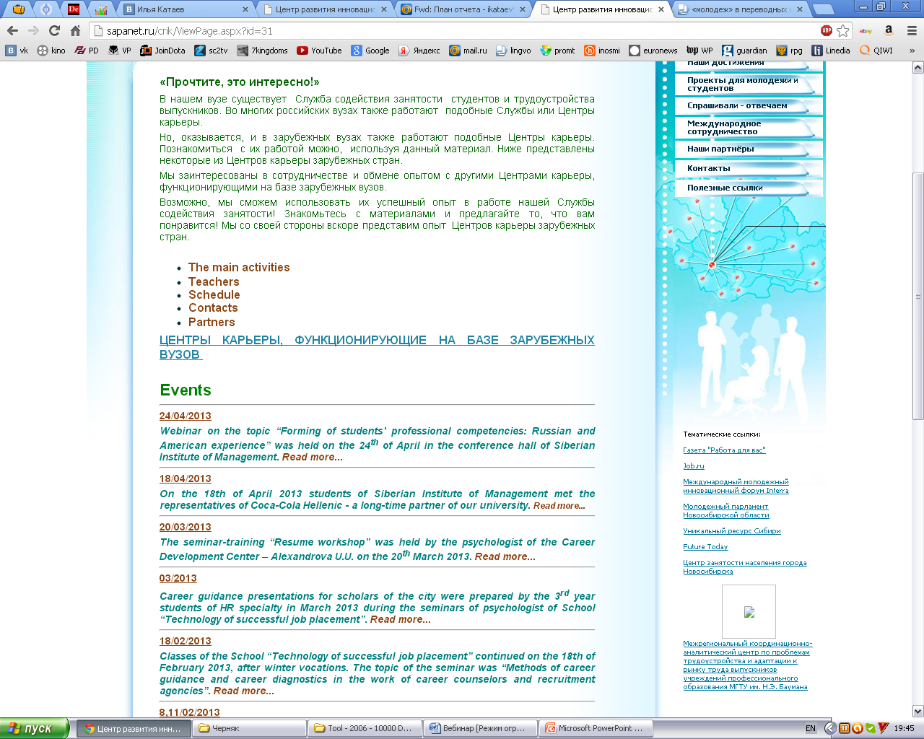
Международные отношения
Центр развития инновационных компетенций СибИУ РАНХиГС
Выполнен перевод материалов ЦРИК на английский язык

Slide 25
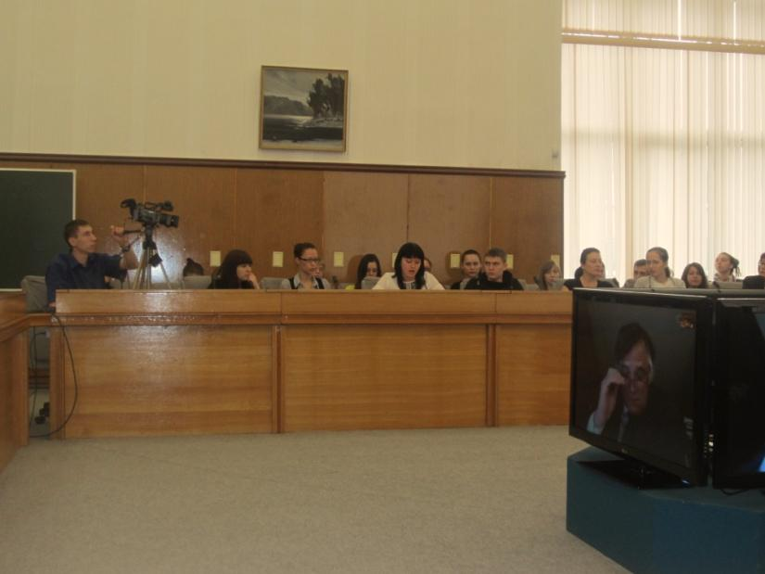
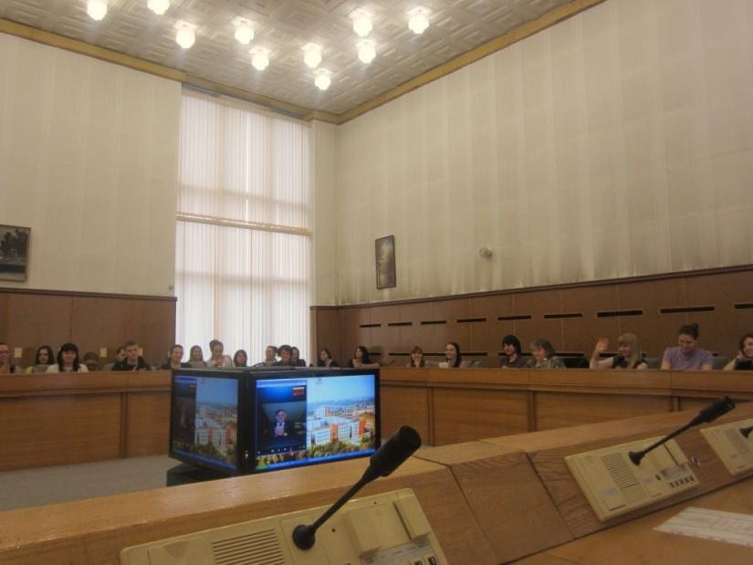
Центр развития инновационных компетенций СибИУ РАНХиГС
Проведен вебинар (на англ. языке) между студентами СибИУ РАНХиГС и профессором университета Западной Каролины (США) Полом Дезендорфом на тему: «Социальные проекты как производственная практика студентов».

Slide 26
Центр развития инновационных компетенций СибИУ РАНХиГС
Собраны материалы о Центрах карьеры, функционирующих на базе зарубежных вузов

Slide 27
1. Разработан сайт Службы содействия занятости студентов СибИУ РАНХиГС и Бренд Центра карьеры. 2. Все студенты – участники и призеры МНСК и СНК «Интеллектуальный потенциал Сибири» - 2011 -2014 3.Победа команды студентов в Открытом конкурсе научных работ студентов вузов в 2010 году. 4. Большая Золотая медаль «УЧСИБ-2011». 5.Первое место в конкурсе вузов «Уникальный ресурс Сибири» -2012 6. Победа в полуфинале конкурса «Малая Родина»-2012. 7. Конкурс РАНХиГС «Бренд Центра карьеры» - второе место, 2013. 8. Конкурс РАНХиГС «Практики карьеры» -3 место; «Образовательные инновации» - 3 место. Работа в научных проектах продолжается!
Центр развития инновационных компетенций СибИУ РАНХиГС
Достижения команды студентов проекта ЦРИК

